Slide 1



Slide 2
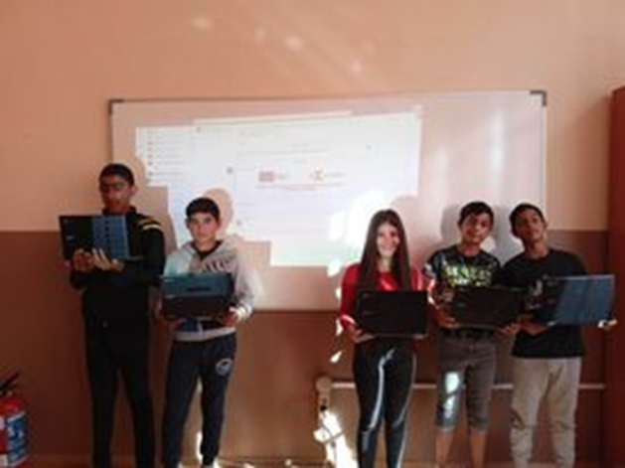
Проект № BG05M2OP001-5.001-0001
„Равен достъп до училищно образование в условията на кризи“,
финансиран по Оперативна програма „Наука и образование за интелигентен растеж“ (ОП НОИР) 2014-2020 г.,
съфинансирана от Европейския съюз чрез Европейските структурни и инвестиционни фондове,
с конкретен бенефициент - Министерството на образованието и науката (МОН).

Slide 3
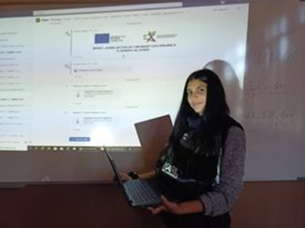
Цели на проекта:
Да не се допусне прекъсване на образователния процес и приобщаващото образование в условията на кризи.
2. Да се противодейства на риска от отпадане в ситуация на обучение от разстояние.
3. Да се преодолеят последиците, предизвикани от пандемията от К-19.
4. Техническо обезпечаване на образователната система и осигуряване на условия
за провеждане на обучение от разстояние в електронна среда.
5. Осигуряване на пълен достъп за всички ученици до виртуална класна стая в условията на продължителна пандемия.

Slide 4
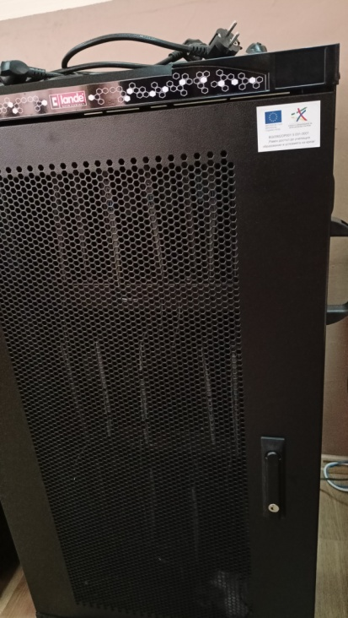
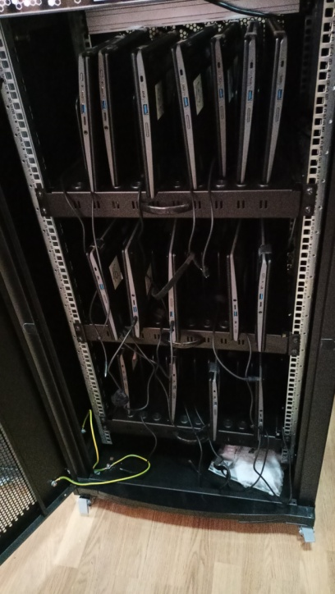
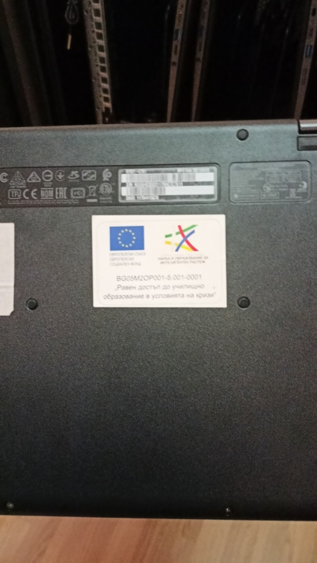
Във връзка с Дейност 1:
Закупуване на технически средства за педагогически специалисти и ученици за обезпечаване на образователния процес в условията на кризи,
в ОУ «Св. Св. Кирил и Методий» - с. Петърница, бяха доставени 16 Chromebook
и два таблета Lenovo за ученици, 7 Chromebook за учители и
шкаф за зареждане на техниката с електроенергия.

Slide 5
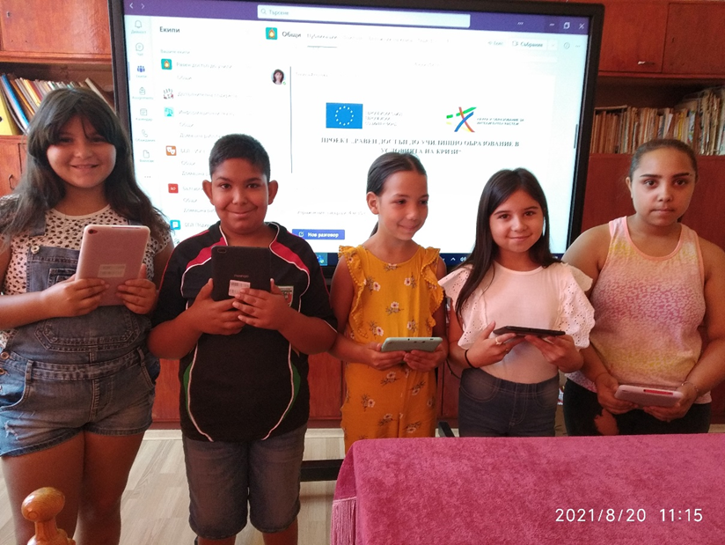
В изпълнение на Дейност 2. през уч. 2021-2022 г. се проведе обучение на 60 ученици от I до VII клас, разпределени в 12 групи.

Slide 6
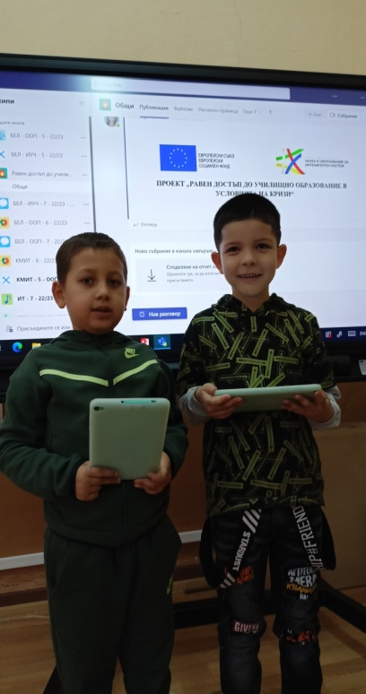
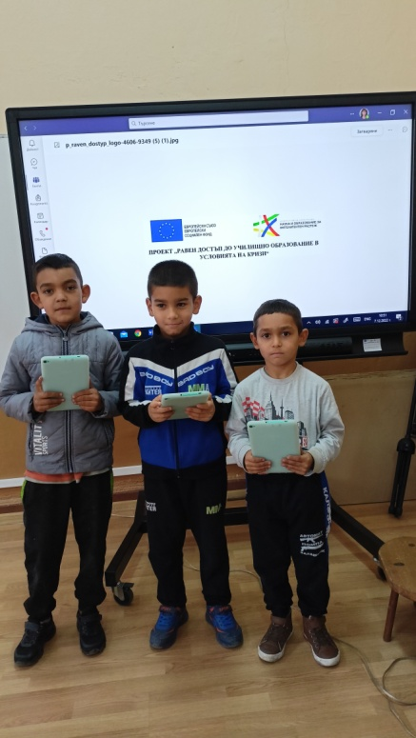
През учебната 2022-2023 година са обучени 60 ученици, от които 20 са първокласници.
Обучението се осъществи чрез платформата Microsoft Teams.

Slide 7
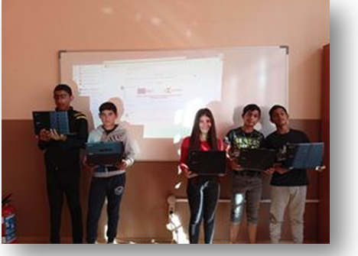
Учениците се научиха да инсталират Microsoft Teams на таблет и
личен телефон.
Впоследствие разбраха как да осъществяват бърз достъп до приложението с Chromebook.

Slide 8
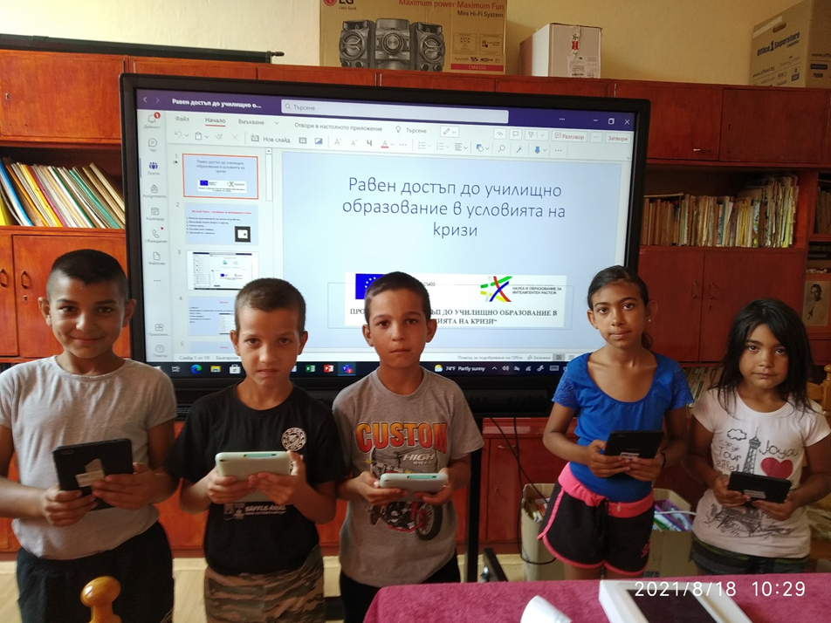
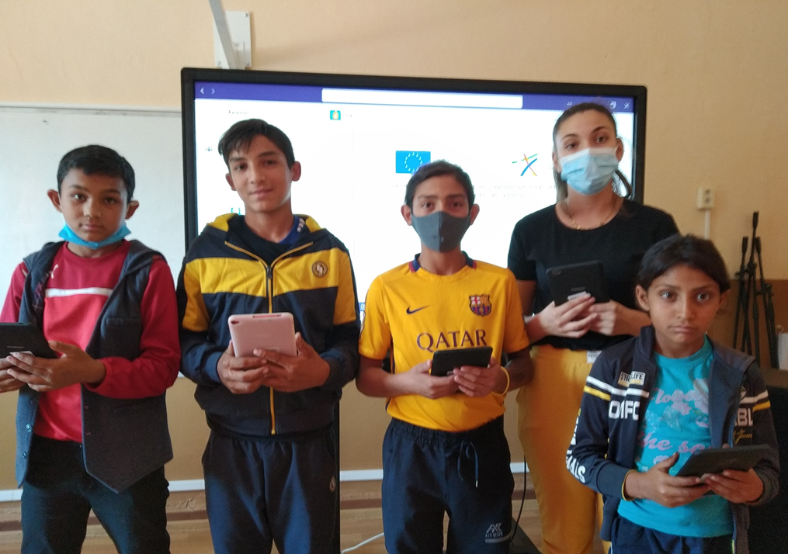
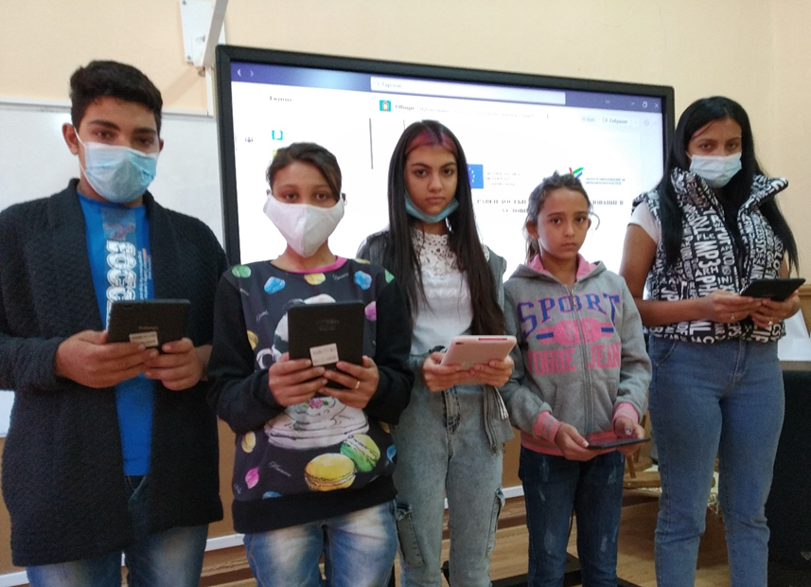
Чрез Проекта се осигуриха равни условия и възможности за всички ученици за развитие на дигиталната грамотност.

Slide 9

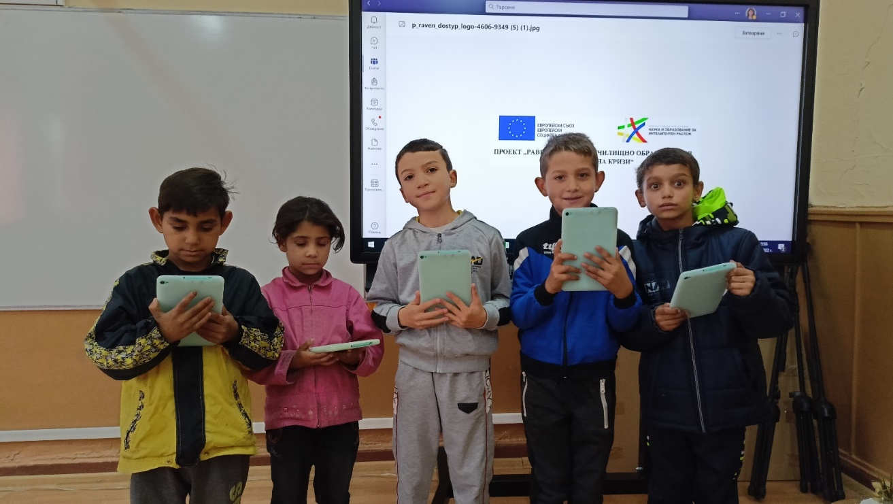
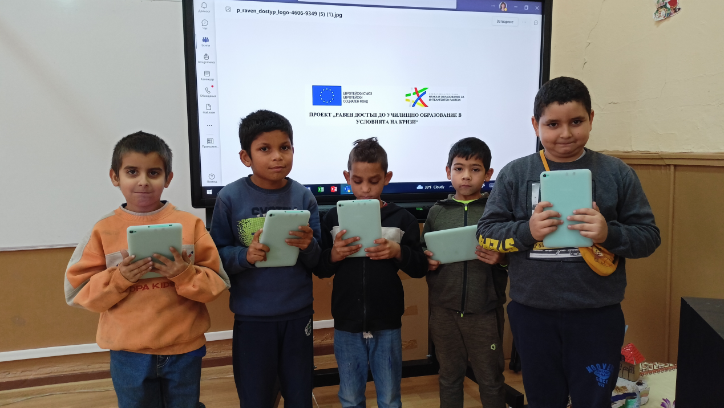
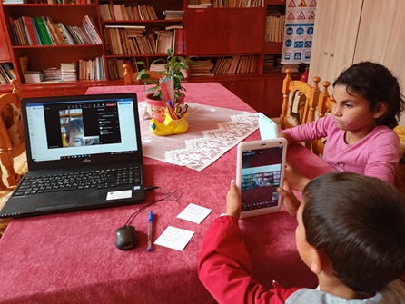

Slide 10
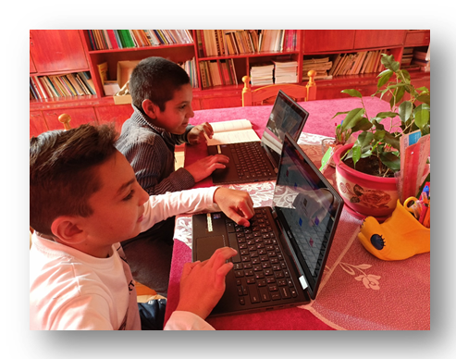
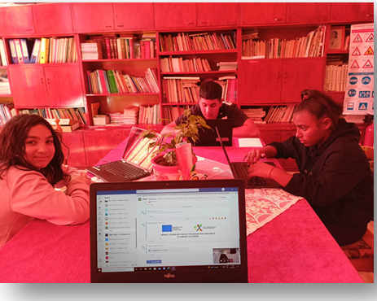
Учениците се научиха да въвеждат своя акаунт и парола и се запознаха с
предоставяните от платформата възможности за
обучение - чат, домашна работа, календар, участие в събрание, използване на електронно четими учебници.

Slide 11
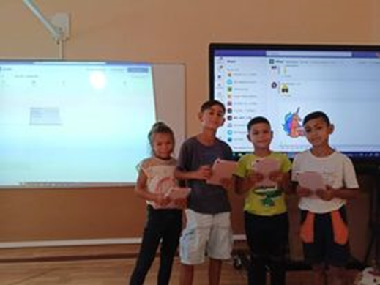
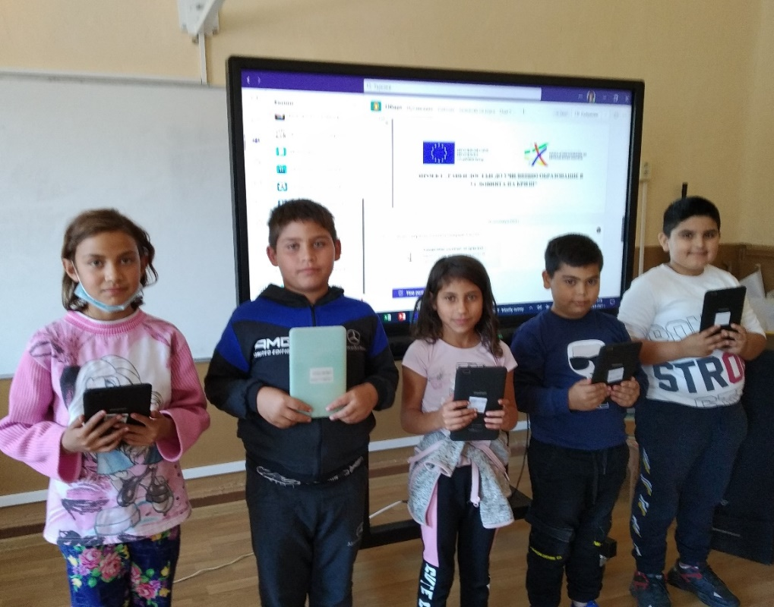
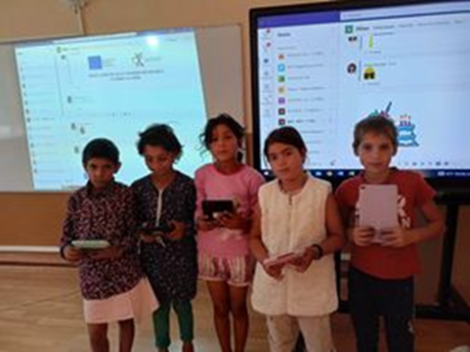

Slide 12
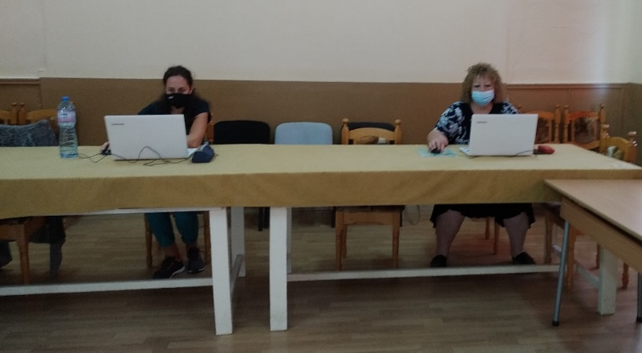
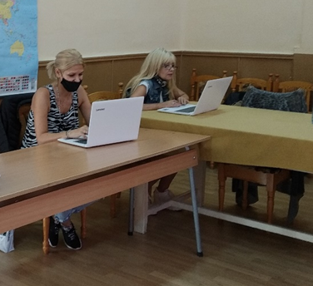
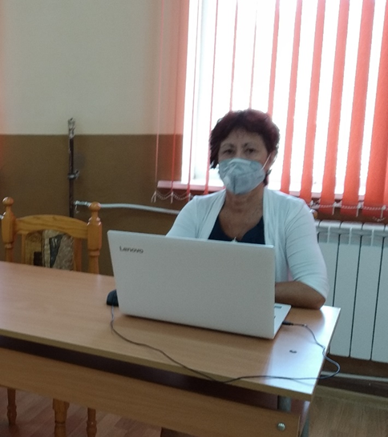
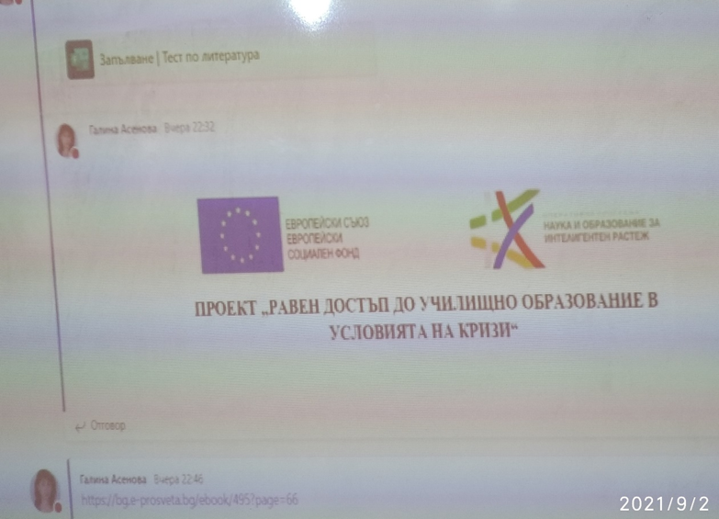
По Дейност 3. петима учители участваха в обучението за работа с образователната платформа.

Slide 13
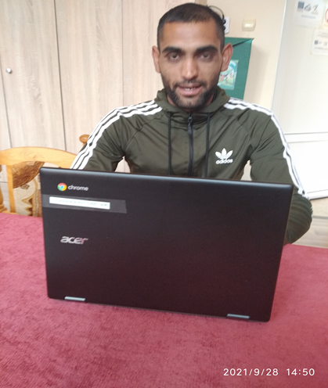
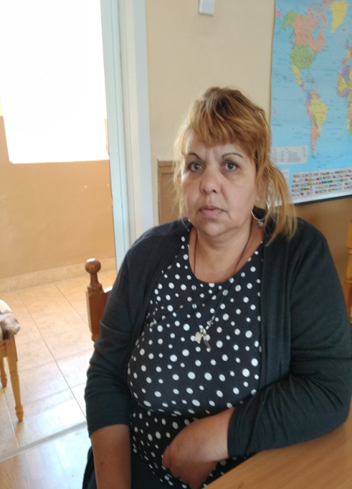
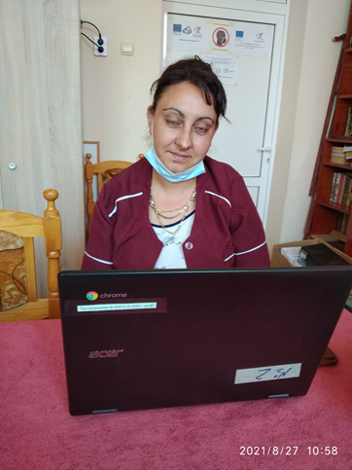
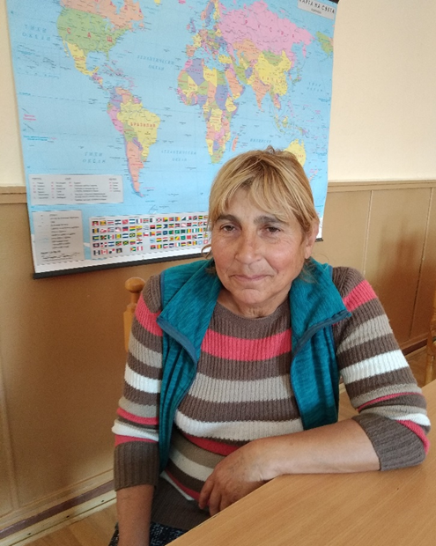
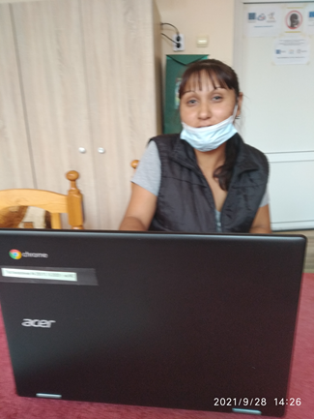
По Дейност 4. бяха обучени образователен медиатор и четирима родители

Slide 14

Обучението се осъществи съгласно нормативните документи, изискващи попълнено заявление за участие,
график за провеждане на обучението,
присъствен списък,
отчетен доклад от ръководител,
таблица с микроданни и снимков материал.

Slide 15
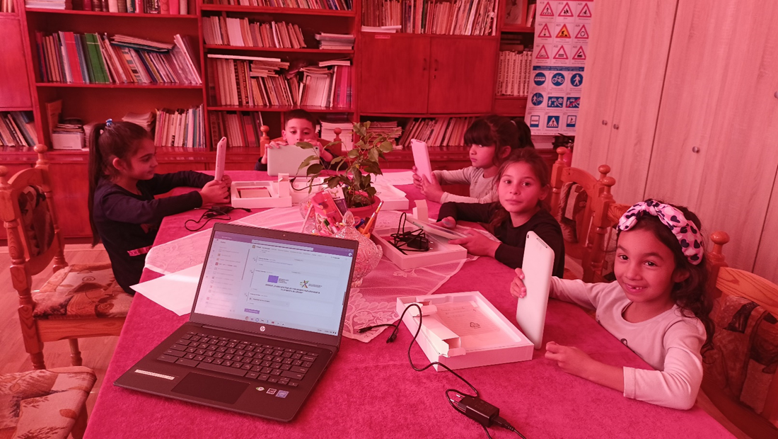
Първокласници

Slide 16

Благодаря за вниманието!
Изготвила: Галина Демирова
/ръководител/
Музика: https://www.youtube.com/watch?v=LGpXxA4Bi4A&t=113s

